Slide 1

Yapay Zeka Dönem Projesi Sunumu
Oğuz Akçay – Software Developer
@Enqura
Y230240112
Yazılım Mühendisliği, Tezsiz Yüksek Lisans (Uzaktan)
Veri Kümesi : MNIST El Yazısı Rakamları
Proje Konusu : Evrişimsel Sinir Ağları (CNN) Kullanarak El Yazısı Rakamları Tanıma

Slide 2
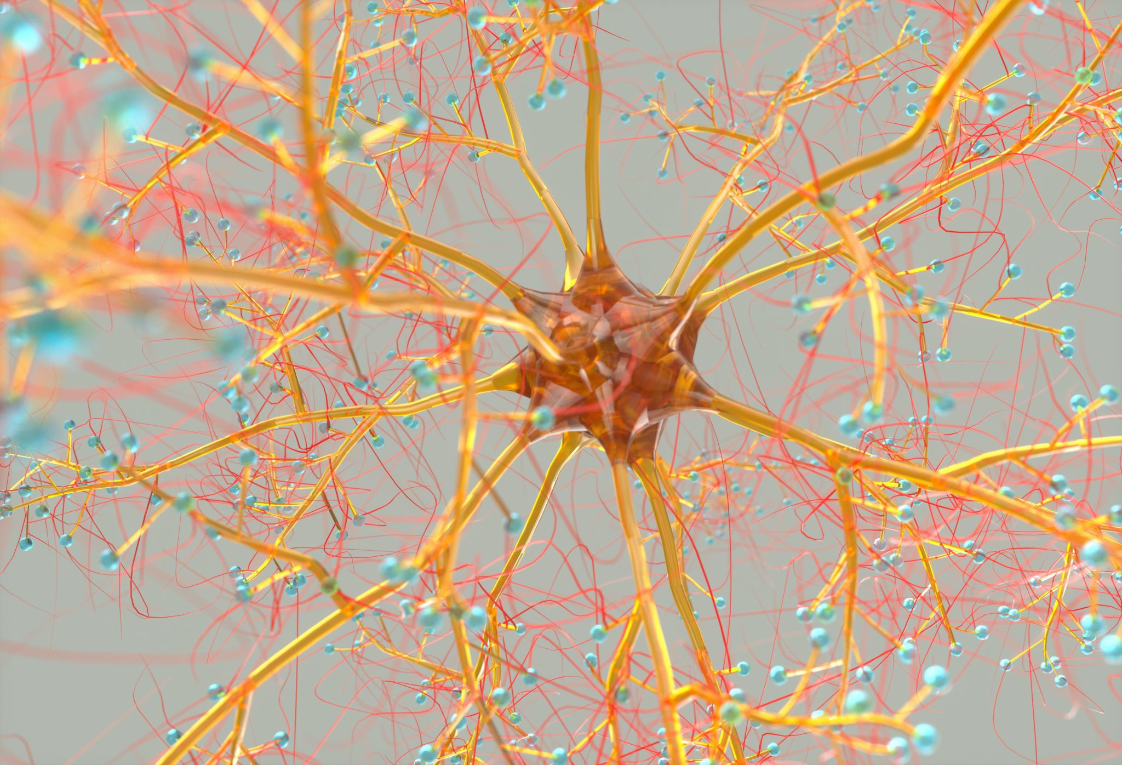
Evrişimsel Sinir Ağları (CNN)
Evrişimsel Sinir Ağları (CNN), derin öğrenme yöntemlerinden biridir. Görsel veri analizi ve tanıma alanında başarılı sonuçlar elde etmek için kullanılır.

Slide 3
Evrişimsel Sinir Ağları (CNN) Nedir ?
Evrişimsel Sinir Ağları (CNN), biyolojik sinir sistemini taklit eden yapay bir sinir ağı türüdür. Girdi veri kümesini evrişim ve havuzlama katmanları aracılığıyla analiz eder ve özelliklerini çıkartır.

Slide 4
Evrişimsel Sinir Ağlarının(CNN) Temel Prensipleri
Evrişim
Girdi veriyi filtrelemek ve özniteliklerini vurgulamak için kendi filtrelerini kullanır.
Havuzlama
Veri boyutunu küçültür ve önemli özellikleri vurgular.
Tam Bağlı Katmanlar
Sonuçları sınıflandırmak ve tahmin yapmak için kullanılır.

Slide 5

Evrişimsel Sinir Ağlarının Kullanım Alanları
Görüntü Tanıma
CNN'ler, görüntüleri sınıflandırmak ve nesneleri tanımak için kullanılır.
Yüz Tanıma
CNN'ler, insan yüzlerini tanımak ve sınıflandırmak için kullanılır.
Medikal Görüntüleme
CNN'ler, röntgenler ve MR görüntüleri gibi tıbbi görüntüleri analiz etmek için kullanılır.

Slide 6
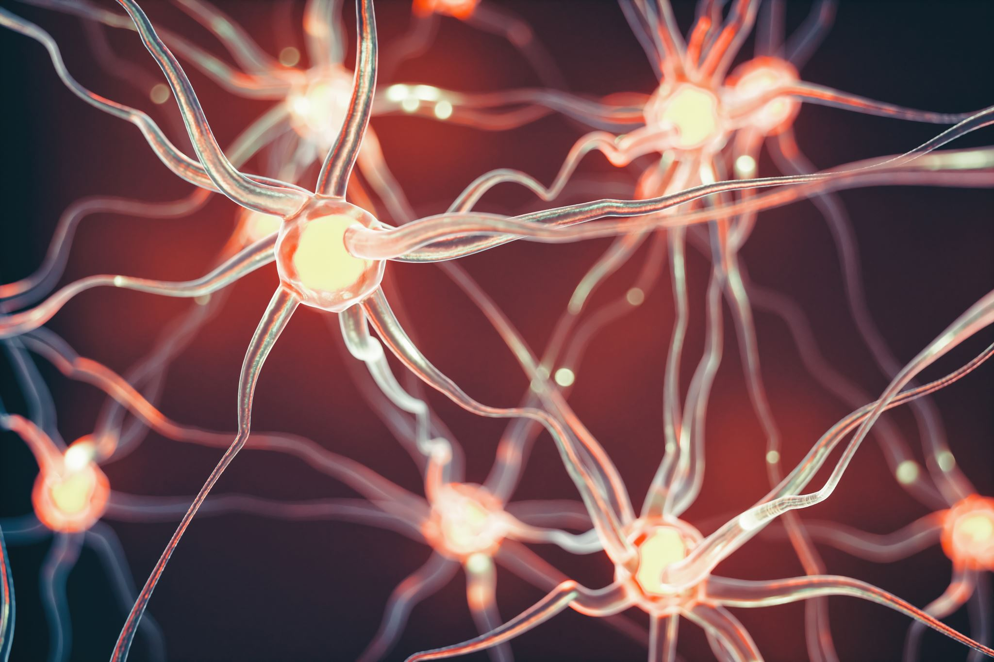
Evrişimsel Sinir Ağlarının Avantajları
Öznitelikleri Otomatik Öğrenme
CNN'ler, gereksinim duyulan öznitelikleri veriden otomatik olarak öğrenir.
Mevsimsel Bağımlılık
CNN'ler, verinin mevsimsel bağımlılığını modellemek için idealdir.
Ölçeklenebilirlik
CNN'ler, büyük veri kümesi üzerinde etkili ve ölçeklenebilir bir şekilde çalışabilir.

Slide 7

Sonuç ve Özet
Evrişimsel Sinir Ağları, görsel veri analizinde ve tanımasında önemli bir rol oynar. Yapay zeka ve derin öğrenme alanında giderek popüler hale gelen bu yöntem, birçok uygulama alanında başarılı sonuçlar vermektedir.

Slide 8
MNIST El Yazısı Veri Kümesi
MNIST veri kümesi, el yazısı rakamlardan oluşan bir veri kümesidir. Toplamda 70,000 adet etiketli örneği içermektedir.

Slide 9
MNIST Veri Kümesinin Yapısı
MNIST veri kümesi, 28x28 piksel boyutunda siyah-beyaz görüntülerden oluşur. Her bir görüntü, el yazısı rakamın bir örneğini temsil eder.

Slide 10
MNIST Veri Kümesinin Kullanım Alanları
El Yazısı Tanıma
MNIST veri kümesi, el yazısı tanıma algoritmalarının geliştirilmesi ve test edilmesi için sıkça kullanılır.
Makine Öğrenmesi
El yazısı tanıma, geleneksel makine öğrenmesi ve derin öğrenme çalışmalarının bir bileşenidir.
Biyometrik Güvenlik
El yazısı tanıma teknikleri, biyometrik güvenlik sistemlerinde kullanılabilir.
Veri Görselleştirme
MNIST veri kümesi, veri görselleştirme örnekleri için bir kaynak sağlar.

Slide 11
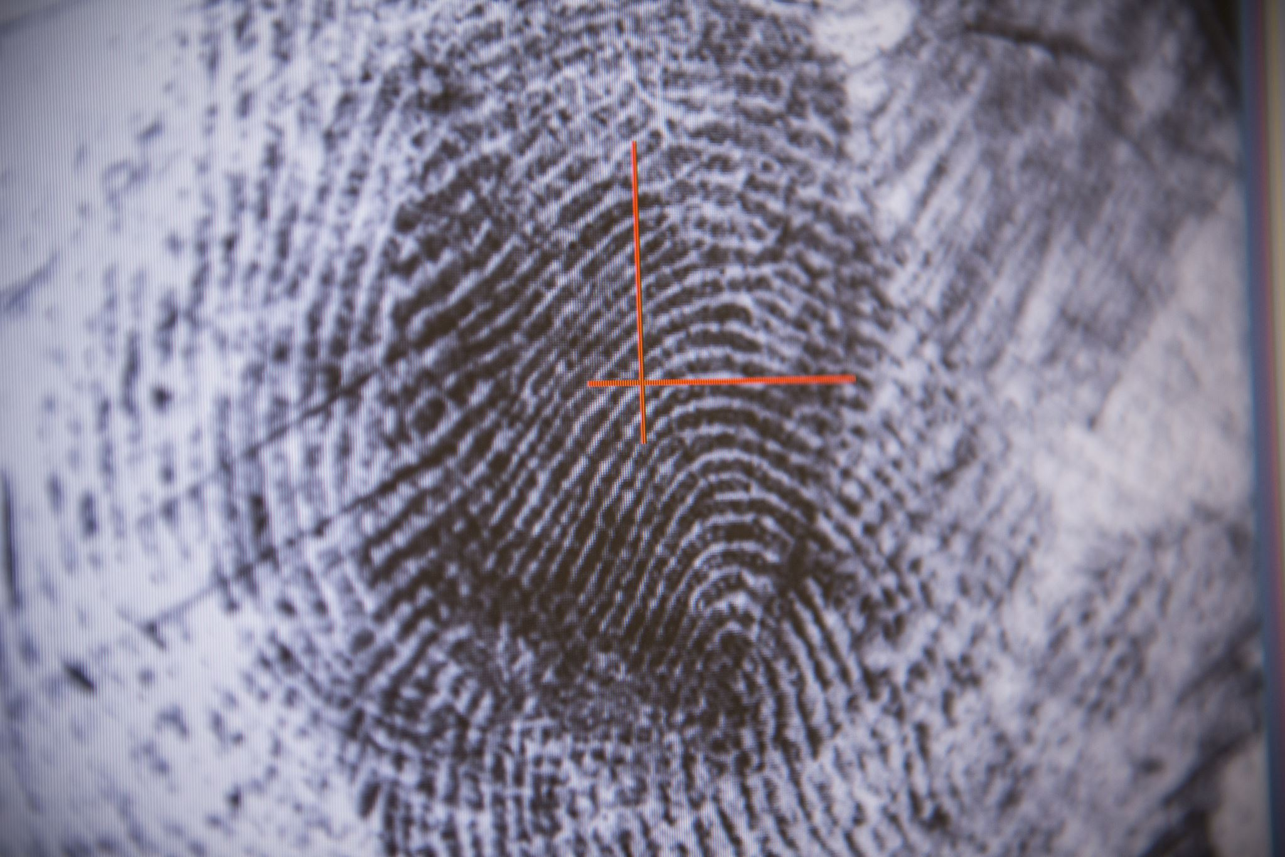
El Yazısı Tanıma Yöntemleri
Şablon Eşleme
El yazısı karakterlerin şablon karakterlerle karşılaştırılması temeline dayalı bir yöntem.
Eğitimli Sınıflandırıcılar
Makine öğrenmesi algoritmaları kullanılarak, el yazısı karakterlerin otomatik olarak tanınması.
Derin Öğrenme
Yapay sinir ağları ve derin öğrenme yöntemleri kullanılarak el yazısı karakterlerin tanımlanması.

Slide 12
MNIST El Yazısı Veri Kümesi Üzerinde Uygulanan Algoritmalar
Destek Vektör Makineleri (SVM)
MNIST veri kümesi üzerinde yüksek doğruluk oranı elde eden bir sınıflandırma algoritması.
K-En Yakın Komşu (KNN)
Birden fazla etiketli örnek arasındaki benzerlik hesaplanarak el yazısı karakterlerin sınıflandırılması.
Derin Sinir Ağları
Katmanlı sinir ağları kullanarak MNIST veri kümesi üzerinde yüksek doğruluk oranları sağlayan bir yöntem.

Slide 13

Sonuçlar Ve Başarı Ölçütleri
MNIST veri kümesi üzerinde test edilen algoritmaların başarı ölçütleri genellikle doğruluk oranı, hassasiyet ve hata matrisi olarak belirlenir. En iyi yöntemler %99 ve üzeri doğruluk oranına sahiptir.

